Slide 2
Azureskolen – Workshop #1
The Basics

Slide 3
Azureskolen Workshop – Foreløpig plan
Workshop #1
Introduksjon Azure
App Service, Azure Storage, (Key Vault)
Workshop #2
DevOps
Workshop #3
Integrasjoner
Workshop #4
Cloud patterns
Notes:
Foreløpig agenda -

Slide 4
Dagens workshop
Introduksjon Azure
Azure App Services
Workshop:
Storage
Eksempel applikasjon

Slide 5
(Bilde av datasenter)

Slide 6
Regioner
Per nå: 54 antall regioner.
Oversikt: https://azure.microsoft.com/en/global-infrastructure/regions/
Måling av latency: http://www.azurespeed.com/
Notes:
West Europe (Nederland) eller North Europe (Irland) mest aktuelle for oss, snart Norge.
Speedtest:

Slide 7
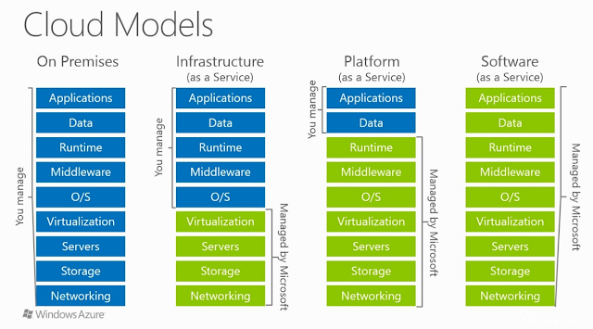
SAAS / PAAS / IAAS / On-Promise
Notes:
Yter
Avhenger hvor mye
Eksempler:
SAAS: Office 365
PAAS: Azure Web Sites
IAAS: VM’er.

Slide 8
Notes:
RBAC

Slide 9
Services
https://azure.microsoft.com/en/services/
SLA: https://azure.microsoft.com/en-us/support/legal/sla/summary/

Slide 10
Azure – Hvorfor?
Kostnad
Fart

Slide 11
Kostnader
Hva betaler man for?
Compute
Lagring
Transport
Tjenester
Kalkulator: https://azure.microsoft.com/nb-no/pricing/calculator/
SLA: Avhengig av service og nivå.
Notes:
Tjenester som man

Slide 12
Over to you..
git clone https://github.com/bouvet/azure-workshops.git

Slide 13
App Services

Slide 14
App Service Plans
Azure Subscription
Datacenter Region
Resource Group
Standard Tier
App Service Plan A
Website A
API A
Free Tier
App Service Plan B
Website B

Slide 15
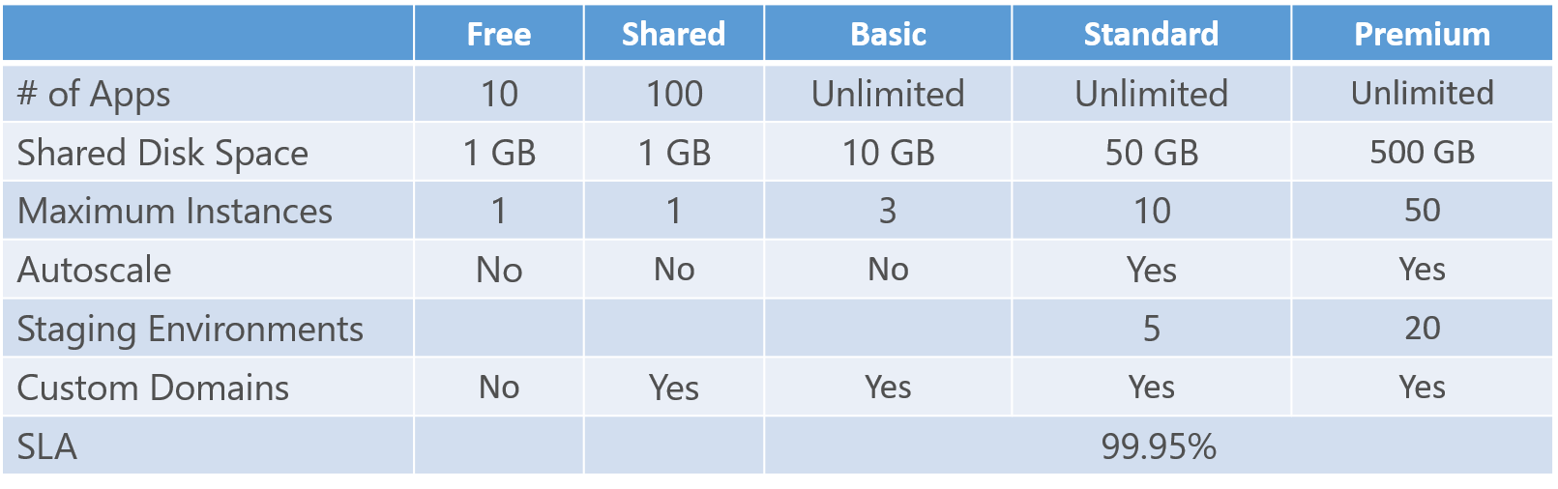
Sammenligning – App Service Plans

Slide 16
Lagring i Azure
Azure SQL Database
SQL Server (light) som tjeneste i skyen
Cosmos DB
No-SQL-database
API: Sql API, Table Storage API
Azure Storage
Polyglot storage
Notes:
Fullt mulig å installere
Azure SQL Database
Tjeneste: Alt inkludert
Ytelse måles i DTU (Data Transfer Units)
Mangler noen features fra vanlig.
Man kan også kjøre opp en vm og instllaere sql server. Men da må man ha egen lisens, og man må.
Cosmos DB:
Mult
- Satses mye på av

Slide 17
Azure Storage
Tables
Key-Value database
Blobs
Lagrer filer som blob
«Virtuell» katalogstruktur
Files
Queues
Enklere enn

Slide 18
Ressurser

